Slide 1
Koreanisch A1 und A2
29.05.2024
Claire Hyun

Slide 2
Plan für den Kurs
24.04.2024 1 Sitzung 19.06.2024 6 Sitzung
01.05.2024 Kein Kurs 26.06.2024 7 Sitzung
08.05.2024 2 Sitzung 03.07.2024 8 Sitzung
15.05.2024 3 Sitzung 10.07.2024 9 Sitzung
22.05.2024 Kein Kurs 17.07.2024 10 Sitzung
29.05.2024 4 Sitzung
05.06.2024 5 Sitzung
12.06.2024 Kein Kurs

Slide 3
Ab heute kannst du…
sagen, was dir gefällt und was dir nicht gefällt
Sagen, was –요 bedeutet
ㅃㅉㄸㄲㅆ
Vocativ

Slide 4
받침 Wörter Übung
사랑 초콜렛 식물 화장실 학교 책 친구 옷 운동 취미 식당 그림 동물 좋아해요 노트북 축구 컵 음식 음료수 돈 비행기 여행 호텔

Slide 5
Satzstruktur
Subjekt (Person oder Sache, über die die Aussage gemacht wird) +
Objekt (die Person oder Sache, die die Wirkung des Verbs erhält)+
Verb mit Endungen

Slide 6
Topic Marker 은 는
Der Topic Marker steht nach dem Subjekt, der Hauptperson oder Sache im Satz. Es kommt einfach direkt nach dem Wort, um den Zuhörer wissen zu lassen, worum es in dem Satz gehen wird.
(이)에요 - sein
저는 클레어에요 저는 친구에요
저는 소피에요 저는 사람이에요
저는 학생이에요 소피는 친구에요

Slide 7
Was ist 을, 를?
Sie werden als Objektmarker bezeichnet. Ihr Zweck ist es, darauf hinzuweisen: "Hey, da ist ein Objekt vor mir". Der Objektmarker wird direkt nach dem Objekt platziert und nie davor. Verwenden Sie 를, wenn es nach einem Vokal steht, und 을, wenn es nach einem Konsonanten steht.
스포츠를
와인을

Slide 8
Was magst du?
저는 스포츠를 좋아해요
Ich mag Sport
저는 스포츠를 싫어해요
Ich hasse Sport

Slide 9
반말 und 존댓말
저는 스포츠를 좋아해요 반가워요
저는 스포츠를 좋아해 반가워
싫어해요
싫어

Slide 10
Vokativ
언니 Wird von Frauen verwendet, um eine ältere Schwester oder eine enge Freundin anzusprechen oder auf sie zu verweisen, die älter ist.
누나 Ähnlich wie 언니, wird von Männern verwendet
오빠 Wird von Frauen verwendet, um einen älteren Bruder oder einen engen männlichen Freund anzusprechen oder auf ihn zu verweisen, der älter ist.
형 Ähnlich wie 오빠, wird von Männern verwendet
아는 언니, 아는 오빠, 아는 형, 아는 누나

Slide 11
ㅃㅉㄸㄲㅆ
ㅃ= ㅂ + ㅂ 뼈 벼
ㅉ= ㅈ + ㅉ 짜요 자요
ㄸ= ㄷ+ㄷ 도 또
ㄲ= ㄱ+ㄱ 꼬리 고리
ㅆ= ㅅ+ㅅ 사랑 싸요 비싸요
엇=었

Slide 12
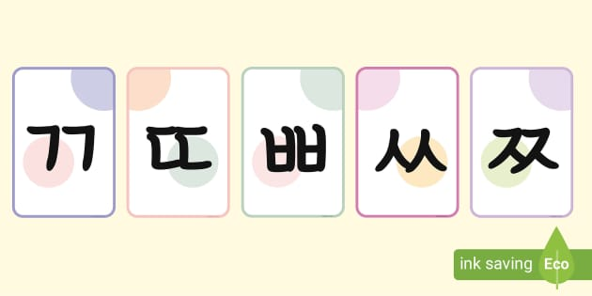
Übung 연습
ㄲ: 까치, 꽃, 꿈, 꿀벌
ㄸ : 딸기, 땅콩,
ㅃ : 빨강, 빨대, 빨래, 뿌리, 빵집
ㅆ : 쓰기,, 싸움, 씨앗,
ㅉ : 짠맛,쪽지,

Slide 13
Plural und Artikel auf Koreanisch?
Nomen + 들
강아지들
고양이들
Denken Sie jedoch daran, dass Sie 들 in den meisten Fällen nicht brauchen werden.
Ausnahme: 사람들

